Slide 1
종분과 기범의 대해서

Slide 2
기범,종분
종분
기범
뚱뚱하다
다이어트중이다
엉덩이가 너무 크다
먹는 것을 좋아한다
뚱뚱하다
방구를 잘낀다

Slide 3
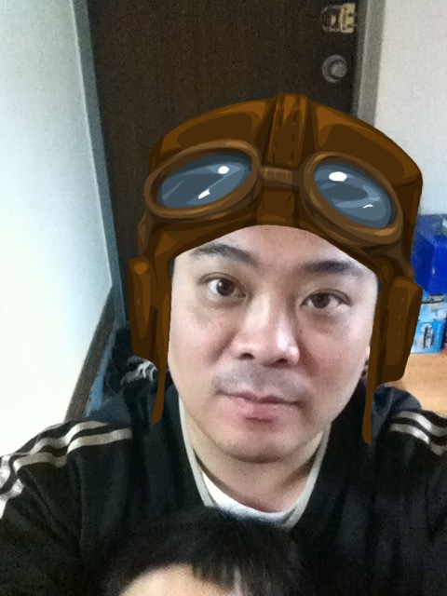
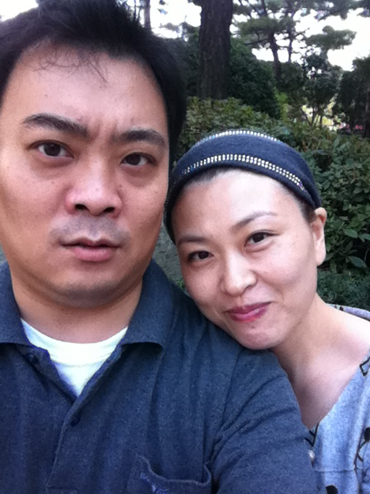
기범,종분

Slide 4
유미,유진
유미
유진
똑똑하다
먹는것을 무지무지 좋아한다
모든 과목을 잘한다
미술을 잘한다
인기가 많다
밥을 잘먹는다
똑똑하다

Slide 5
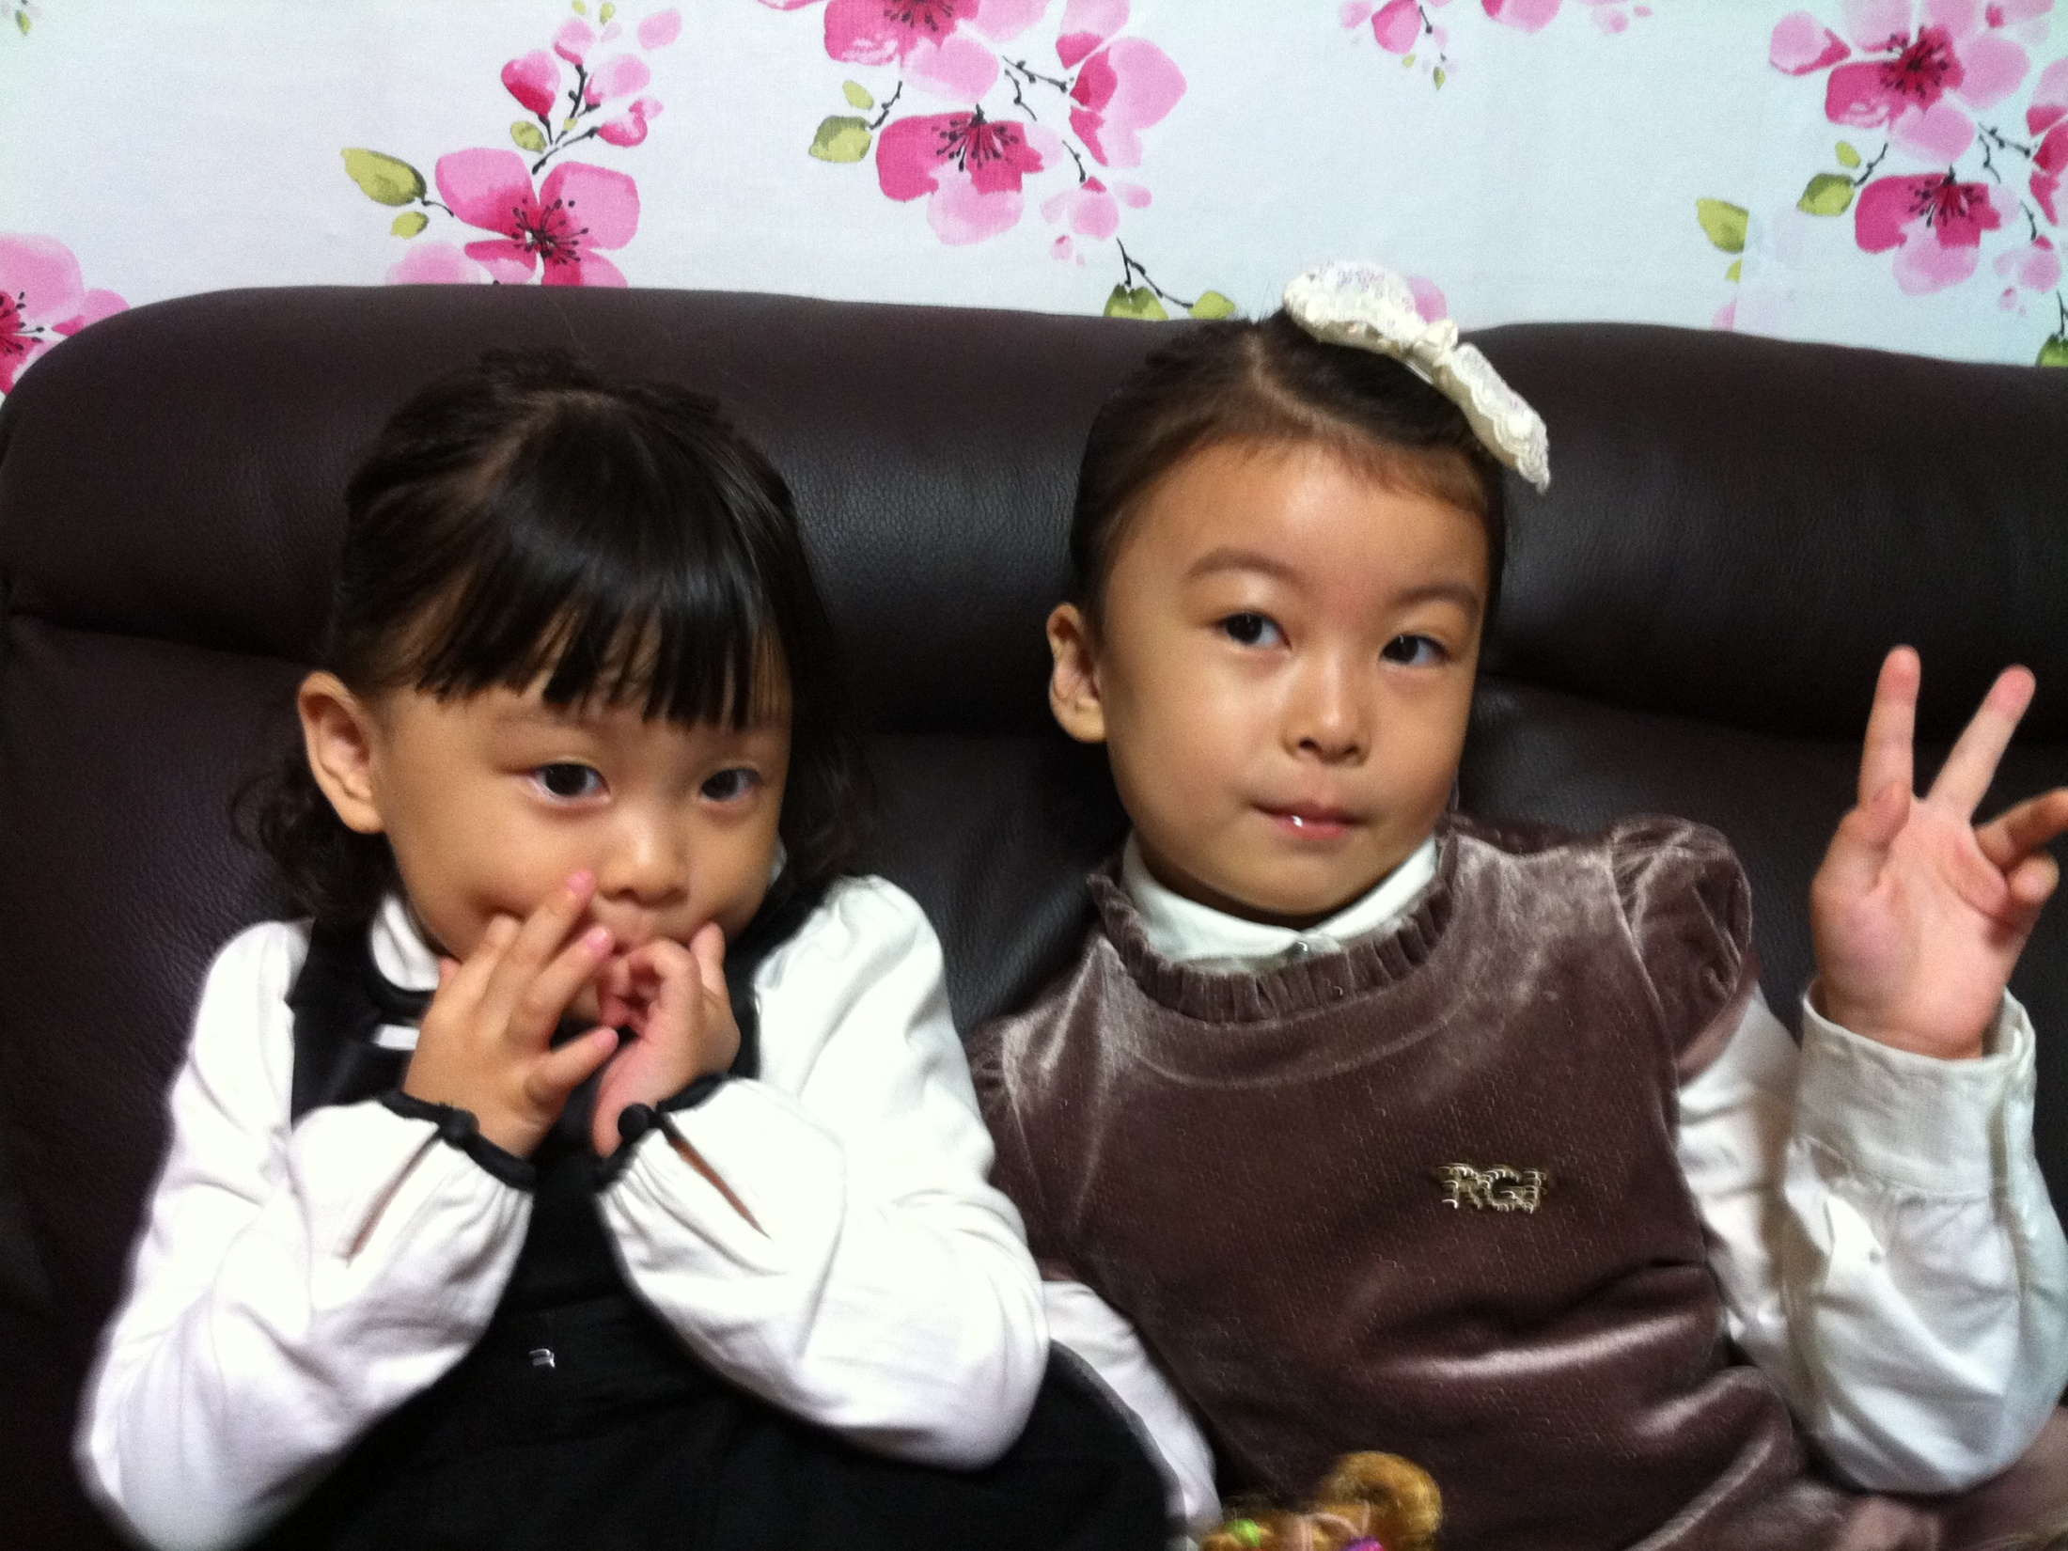

Slide 6
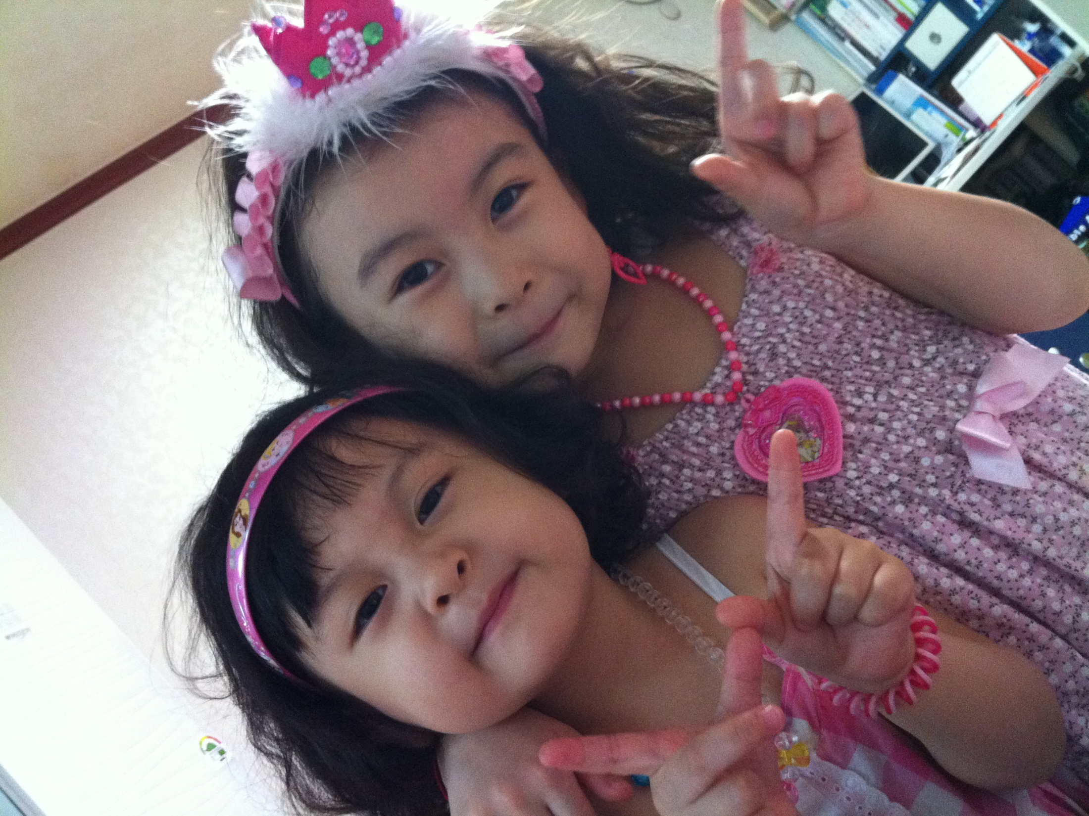

Slide 7
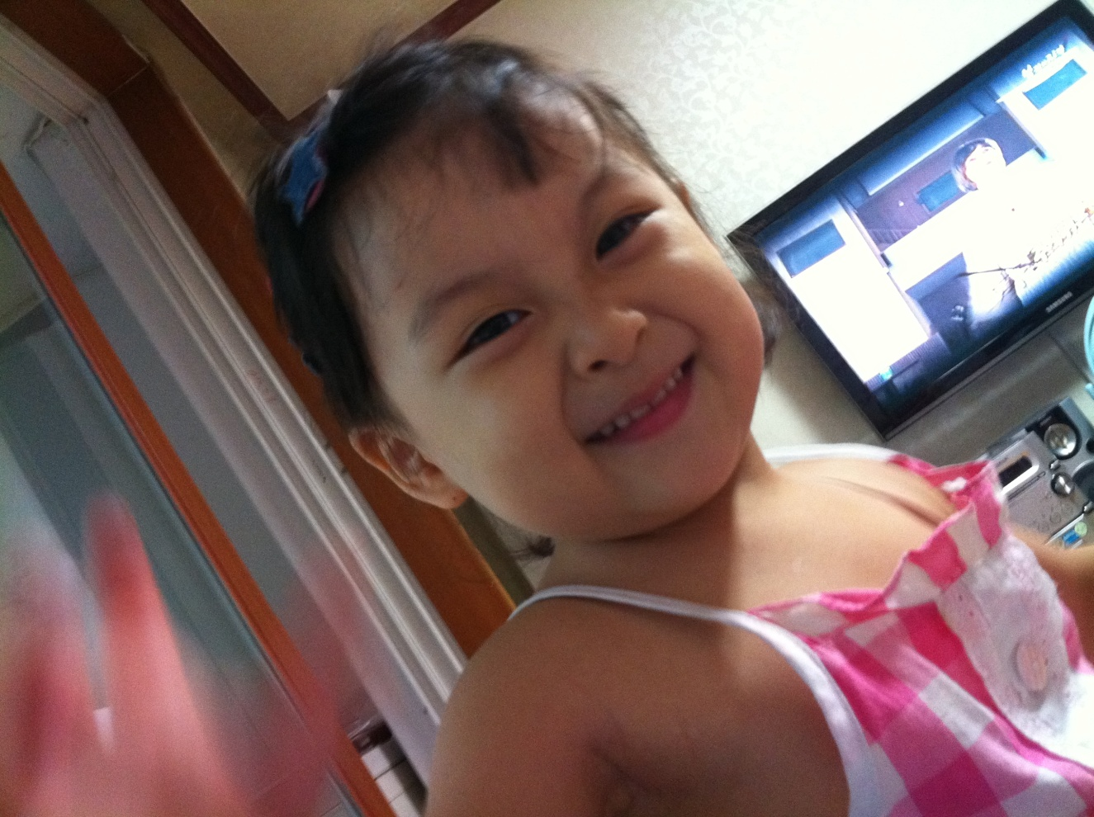
김유진
웃긴 김유진

Slide 8
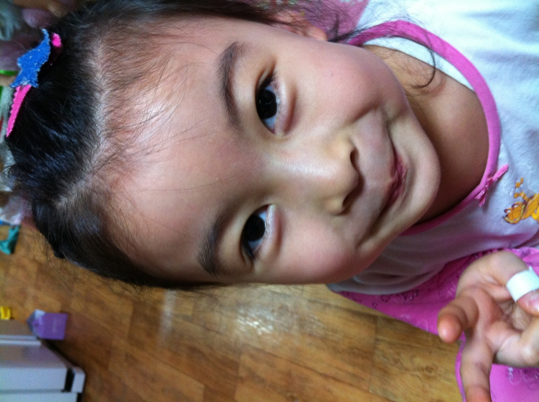
유미
안뇽???

Slide 9
끝
Bye Bye

